Slide 1
Een goedlopende zin
Taalles vanuit de leerlijnen – Groep 4

Slide 2
Dit gaan we doen
01
02
03
04
05
Dit ga ik leren
Dit weet ik al
Dit moet ik weten
Zelf oefenen
Quiz

Slide 3
01
Dit ga ik leren
Ik leer een goedlopende zin maken met minimaal 5 woorden.

Slide 4
02
Dit weet ik al
Hoe ziet een zin eruit? Wanneer is een zin een goedlopende zin?
Denk – Deel – Wissel uit

Slide 5
Dit moet ik weten
03

Slide 6
Een goedlopende zin bestaat uit de volgende stukjes:
Over wie de zin gaat (mens of dier)
Wat het mens of dier doet
Waar het mens of dier dat doet

Slide 7
Goedlopende en foutlopende zinnen
Goedlopende zinnen
Een goedlopende zin begint vaak met wie (mens of een dier) en daarna wat het mens of dier doet en dan waar het mens of dier dat doet.
Foutlopende zinnen
De woorden van de zin staan door elkaar. Er is wel te lezen over wie de zin gaat, wat het mens of dier doet en waar het mens of dier dat doet.

Slide 8
Donald Duck woont in Duckstad
Goedlopende zin = staan
Foutlopende zin = zitten

Slide 9
Koffer juf Sandra pakt haar.
Goedlopende zin = staan
Foutlopende zin = zitten

Slide 10
De koning naar Amerika vliegt.
Goedlopende zin = staan
Foutlopende zin = zitten

Slide 11
Juf Rebecca verhuist naar een nieuw huis.
Goedlopende zin = staan
Foutlopende zin = zitten

Slide 12
Reist Afrika naar Freek Vonk.
Goedlopende zin = staan
Foutlopende zin = zitten

Slide 13
Juf Gerdien rijdt naar Almelo.
Goedlopende zin = staan
Foutlopende zin = zitten

Slide 14
Groep 4 leert over de wereld.
Goedlopende zin = staan
Foutlopende zin = zitten

Slide 15
04
Zelf oefenen
Maak zoveel mogelijk goedlopende zinnen met je leermaatje.

Slide 16
Stappenplan voor zelf oefenen
Stap 1
Stap 2
Stap 3
Spreek af wie als eerste mag dobbelen.
Jij dobbelt voor het wie deel van de zin.
Schrijf beide het wie deel op het werkblad.
Wissel van beurt met de dobbelsteen.
Jij dobbelt voor het wat deel van de zin.
Schrijf beide het wat deel op het werkblad.
Wissel van beurt met de dobbelsteen.
Jij dobbelt voor het waar deel van de zin.
Schrijf beide het waar deel op het werkblad.

Slide 17
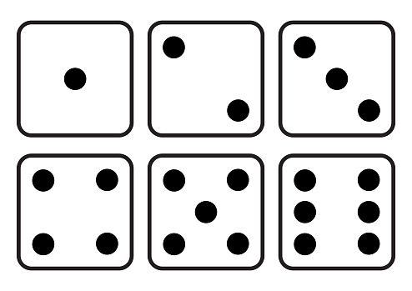
 | Wie | Wat | Waar
 | De koningin | huppelt | naar buiten.
 | Een olifant | vliegt | naar Groenland.
 | Papa | fietst | in het bos.
 | Het geitje | slaapt | in de schuur.
 | Oma | woont | bij het hekje.
 | De kwal | zwemt | naar Afrika.

Slide 18

Maak zoveel mogelijk goedlopende zinnen met je leermaatje.
Let op: de zinnen kunnen best grappig worden!
Dit werkblad is ingevuld door: ______________________________
Mijn leermaatje is: ______________________________

Slide 19
05
Quiz
Staan = ja klopt.
Zitten = nee, klopt niet.

Slide 20
Een goedlopende zin heeft altijd een wie deel.
Staan = ja, klopt.
Zitten = nee, klopt niet.

Slide 21
Bij een goedlopende zin staan de woorden door elkaar.
Staan = ja, klopt.
Zitten = nee, klopt niet.

Slide 22
Bij een foutlopende zin staan de woorden in de verkeerde volgorde.
Staan = ja, klopt.
Zitten = nee, klopt niet.

Slide 23
Een goedlopende zin heeft altijd een wat deel.
Staan = ja, klopt.
Zitten = nee, klopt niet.

Slide 24
Een goedlopende zin heeft nooit een waar deel.
Staan = ja, klopt.
Zitten = nee, klopt niet.

